Slide 1
Флюксметр (веберметр)
Работу выполнил
Ученик 9»В»
Пось Сергей

Slide 2
Флюксметр
(от лат. Fluxus-течение; от греч. Metreo-измеряю) прибор для измерения магнитных потоков. Наиболее распространены. магнитоэлектрич. и фотоэлектрич. Представляет собой измерит. прибор с магнитоэлектрическим измерительным механизмом, у которого подвижная часть - лёгкая бескаркасная рамка - находится в равновесии в любом положении. Отклонение подвижной части очень малы. Пропорционально изменению потокосцепления.

Slide 3
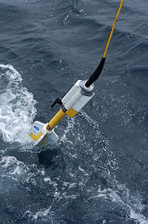
Как выглядит Флюксметр
Потокосцепление изменяется при включении (выключении) и изменении направления измеряемого магн. поля. В отличие от баллистического гальванометра, показания Флюксметра в определенных пределах не зависят от времени изменения магн. потока.

Slide 4
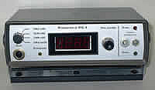
Флюксметр ФК-4
Флюксметр интегрирующий ФК-4 предназначен для измерения магнитного потока и может быть использован взамен баллистического гальванометра, а также в комплекте с измерительной катушкой для отбраковки постоянных магнитов и магнитных систем по величине потокосцепления.

